Slide 1

INFORME SOBRE FORTALECIMIENTO DE CAPACIDADES Y ESTRATEGIA DE SOSTENIBILIDAD DE OCHO ORGANIZACIONES SUB RECEPTORAS

Slide 2

En el marco de la subvención Plan/Fondo Mundial, se ha desarrollado un eje estratégico como parte del fortalecimiento de organizaciones sub receptoras de la subvención SLV-H-PLAN, del cual la sostenibilidad es un eje de trabajo fundamental, en donde las organizaciones puedan generar sus propios recursos financieros para seguir trabajando en la Respuesta Nacional al VIH- Sida e ITS y al cumplimiento de sus objetivos y ejes de trabajo como organización
Se ha apoyado a 8 organizaciones de la sociedad civil en la creación de 23 estrategias de auto sostenibilidad financiera.

Slide 3
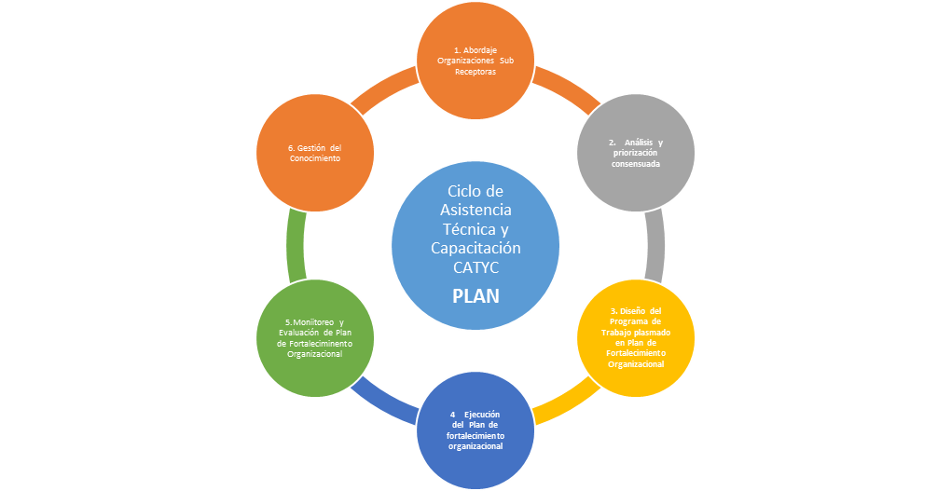
CICLO DE ASISTENCIA TÉCNICA

Slide 4
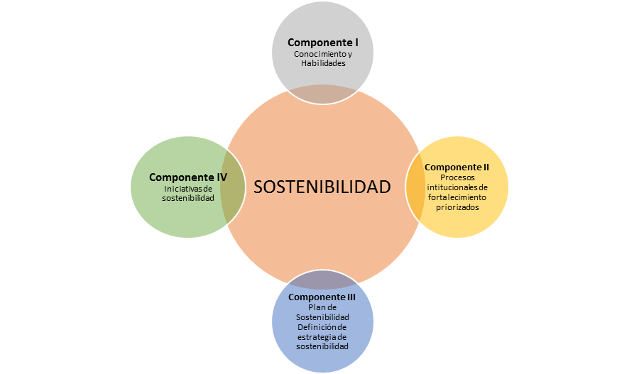
COMPONENTES DE LA SOSTENIBILIAD DE ORGANIZACIONES SUB RECEPTORAS

Slide 5
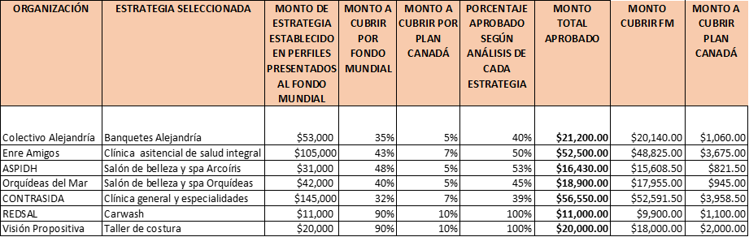
RESUPUESTO OTORGADO POR ESTRATEGIA DE AUTO SOSTENIBILIDAD
Presupuesto aprobado, para implementación de estrategias de sostenibilidad, detalladas por cada una de las organizaciones sub receptoras, cubierto por Fondo Mundial y Plan Canadá.
Aprobados 2017

Slide 6
Las estrategias de los negocios propuestas por cada uno de los sub receptores fueron apoyadas con un presupuesto de entre 39% al 100%, tomándose los siguientes criterios al momento de determinar el monto a financiar: 1. Análisis de los perfiles de negocios de cada una de la estrategias, complejidad, trámites, inversión de equipo, mobiliario, insumos; 2. Montos proyectados según perfiles de negocios para la implementación de estrategias de auto sostenibilidad; 3. Contrapartida de cada una de las organizaciones; 4. El presupuesto aprobado inicialmente, no debe considerar su utilización en pagos de recurso humano que será parte del emprendimiento, tampoco pago de servicios públicos que fuesen generados de la iniciativa de negocio, en ninguno de los casos; 5. Listado de mobiliario, equipo, e insumos necesarios para funcionamiento de la estrategia de auto sostenibilidad con lo mínimo necesario para su implementación

Slide 7
ACCIONES REALIZADAS DE ASISTENCIA TÉCNICA Y PROCESOS DE FORMACIÓN
Procesos de Formación/Compromiso
Elaboración de perfiles de estrategias de auto sostenibilidad (2016)
Priorización de estrategia de auto sostenibilidad a implementar (2016-2017)
Adecuaciones de espacios
Se realizaron físicamente adecuaciones en sedes y CCPI de organizaciones sub receptoras para la implementación de estrategias de auto sostenibilidad (Agosto- Diciembre 2017)
Compra de equipo e insumos
Compra de mobiliario, equipo, insumos para funcionamiento de estrategias de auto sostenibilidad
Firma de carta acuerdo Plan/SR´S, para el desarrollo de estrategias (2016)
Autorizaciones por parte de propietarios de inmuebles de realizar adecuaciones de espacios
Permisos ante instancias estatales para la adecuación de espacios físicos donde funcionan estrategias
Entrega de equipo e insumos a organizaciones sub receptoras (Agosto-diciembre 2017)
Resguardo en cada una de las sedes (Agosto 2017 a la fecha)
Seguros de bienes (contrapartida SR´S)

Slide 8
1. Se ha brindado asesoría y acompañamiento in situ, a cada una de las 8 organizaciones sub receptoras para poder legalizar el funcionamiento de cada una de las estrategias de sostenibilidad, un proceso que ha sido dificultoso, debido a que esto conllevo un retraso, debido a que las organizaciones estatales tienen sus tiempos de autorización y son procesos bastante burocráticos.

Slide 9
FASES PARA LA EJECUCIÓN DE ACCIONES DE IMPLEMENTACIÓN DE ESTRATEGIAS DE AUTO SOSTENIBILIDAD
2. Adecuaciones de espacios para implementación de estrategias de sostenibilidad
Desde el área de sociedad civil se elaboraron términos de referencia para la remodelación de infraestructura de oficina donde funcionan las organizaciones sub receptoras, siguiéndose los trámites legales respectivos para poder ejecutar dichas obras de construcción, contándose con permisos de propietarios de los inmuebles donde se ejecutaría la obra debidamente firmados, permisos por parte de las municipalidades respectivamente, pagándose los cánones considerados por cada gobierno local.

Slide 10
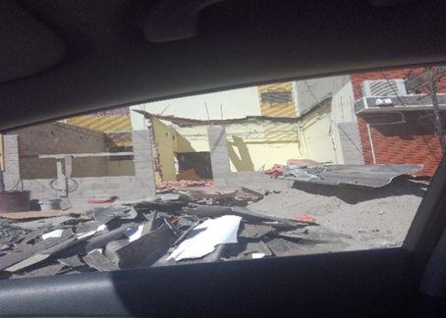
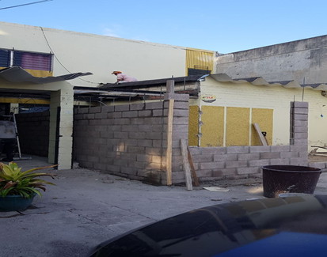
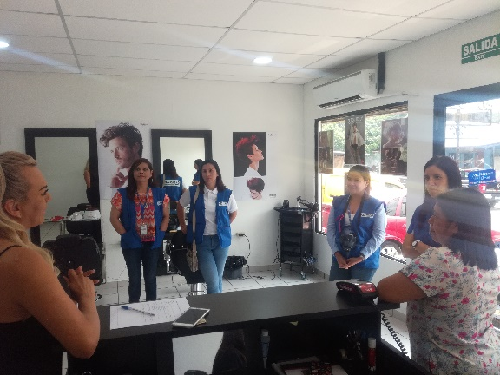
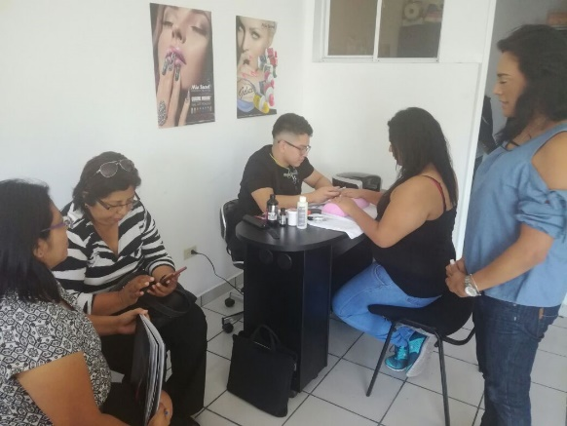
ORGANIZACIÓN ASPIDH
(Sala de Belleza Distintas)

Slide 11
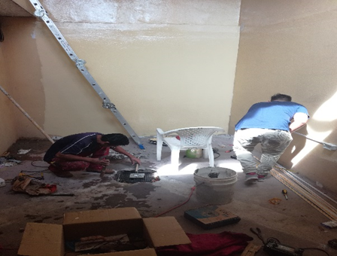
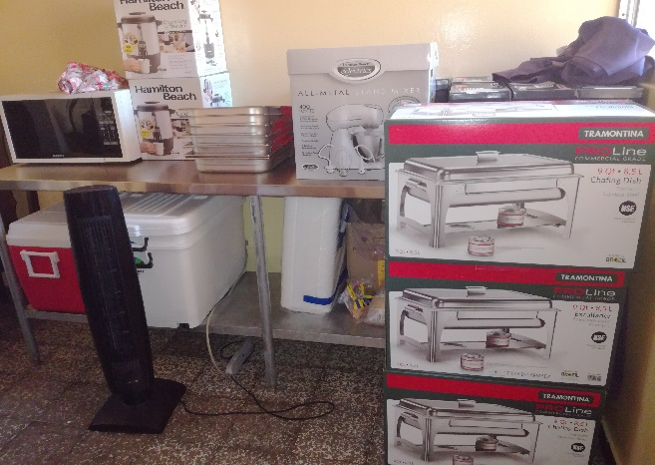
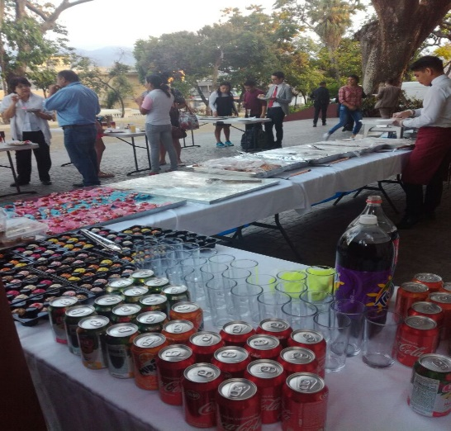
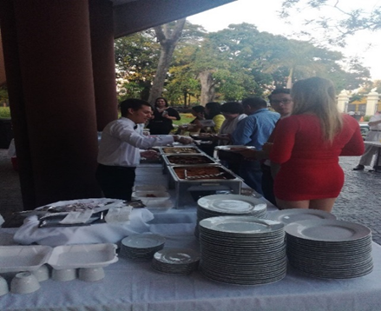
ORGANIZACIÓN COLECTIVO ALEJANDRÍA
(Banquetes Alejandría)

Slide 12
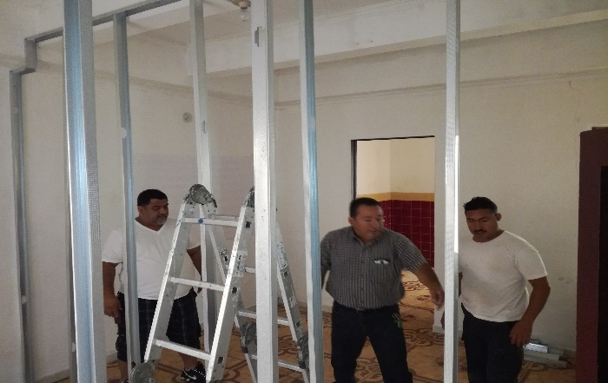
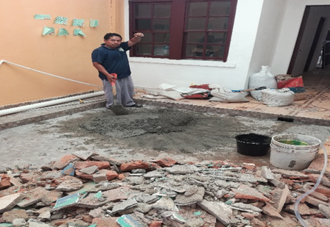
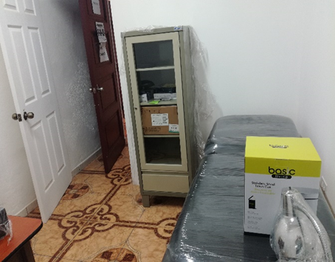
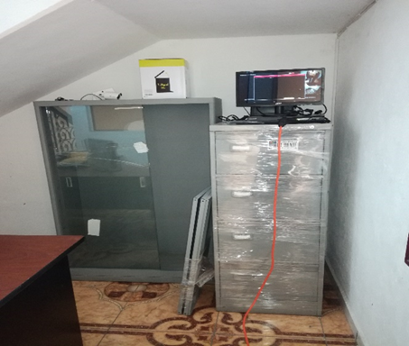
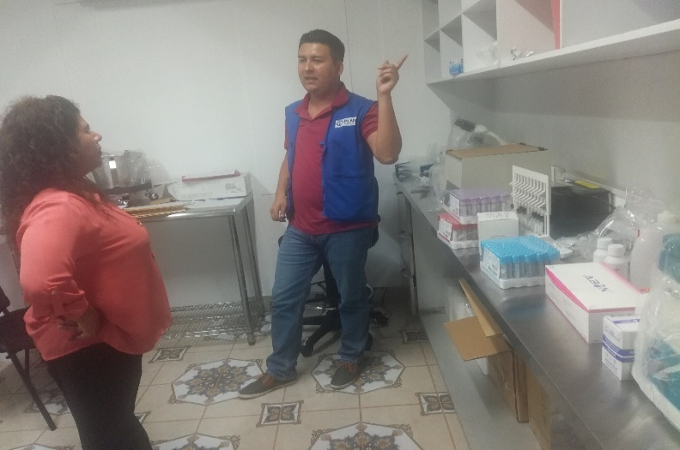
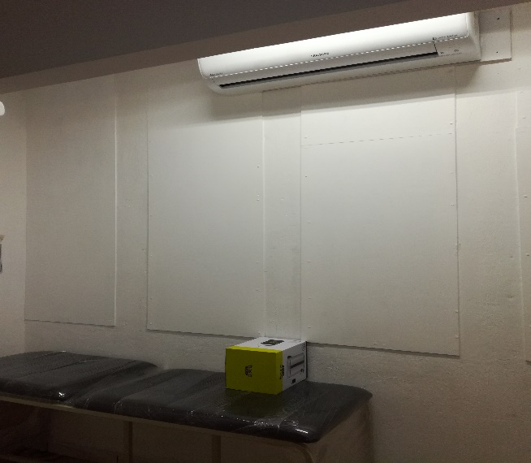
ORGANIZACIÓN ENTRE AMIGOS
(Clínica Médica Sebastián Mártir)

Slide 13
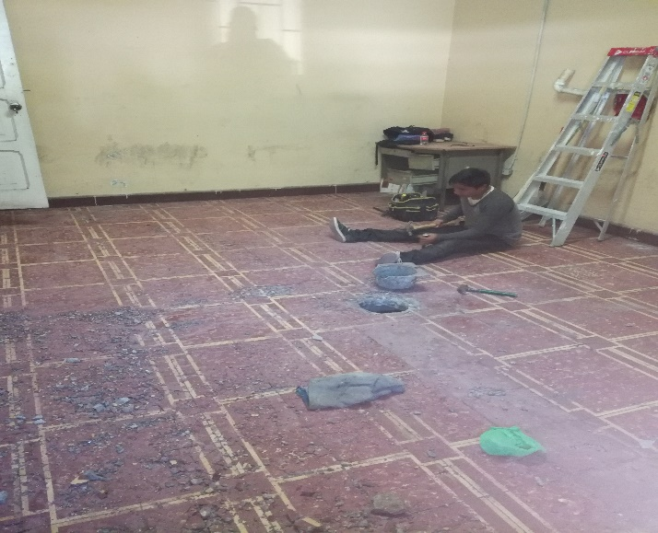
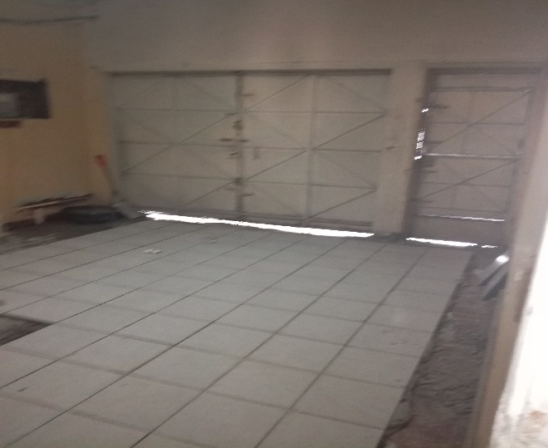
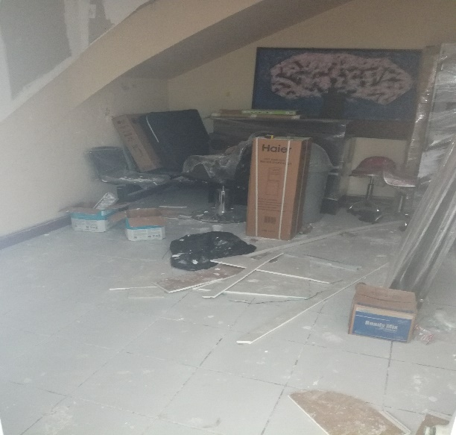
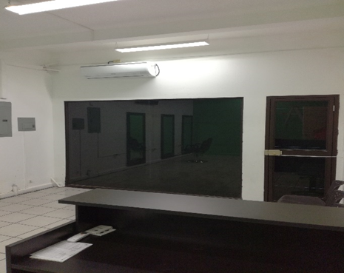
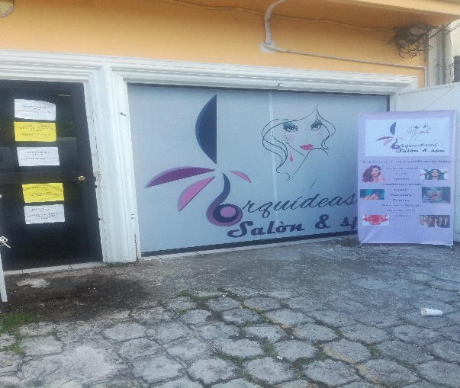
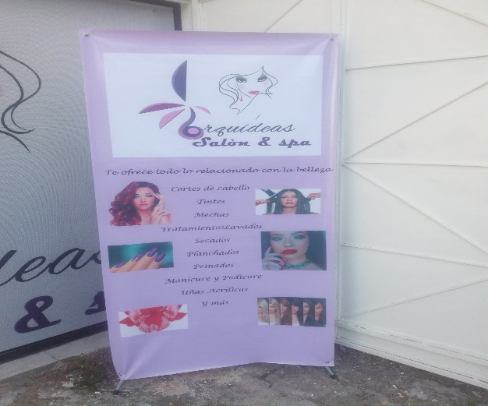
ORGANIZACIÓN MOVIMIENTO DE MUJERES ORQUÍDEAS DE MAR (Orquídeas Salón)

Slide 14
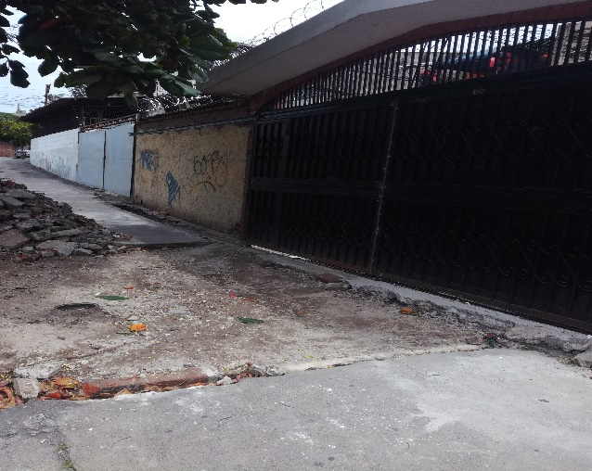
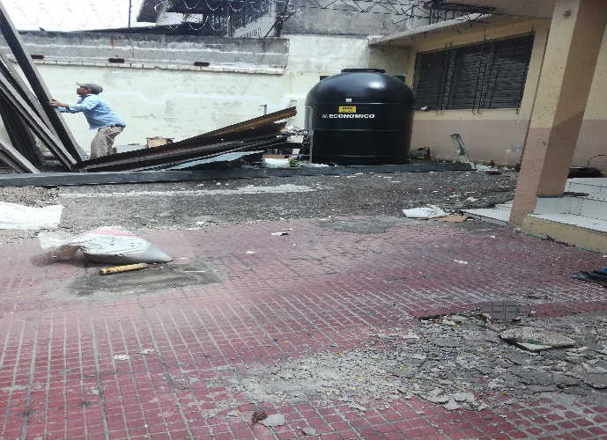
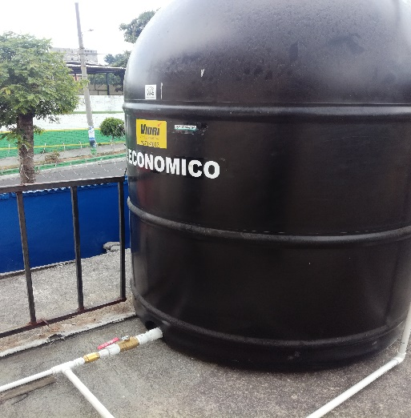
Red Salvadoreña de personas con VIH/REDSAL
(Carwash REDSAL)

Slide 15

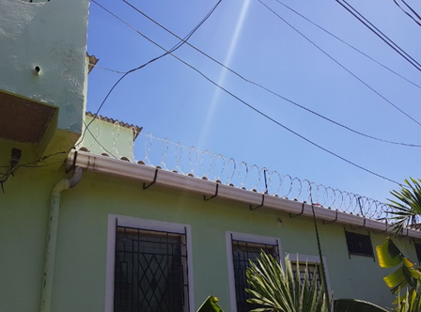
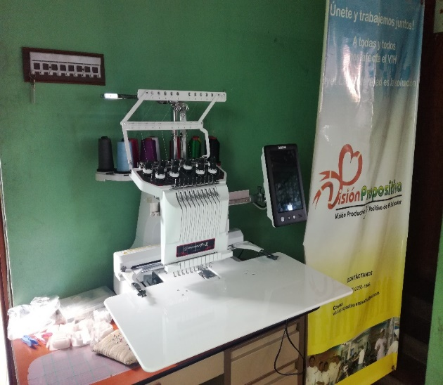
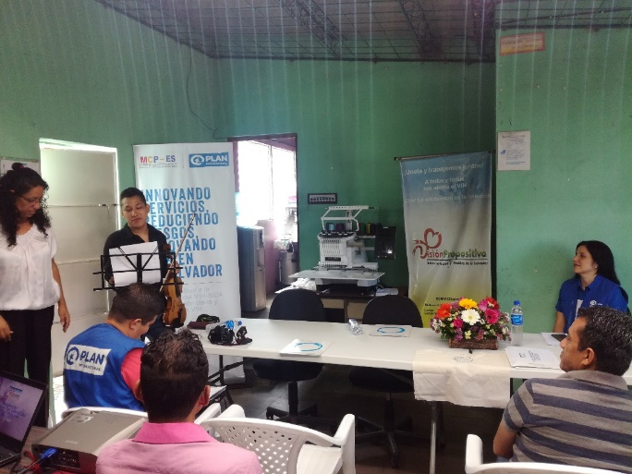
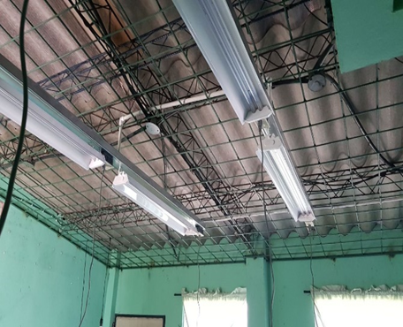
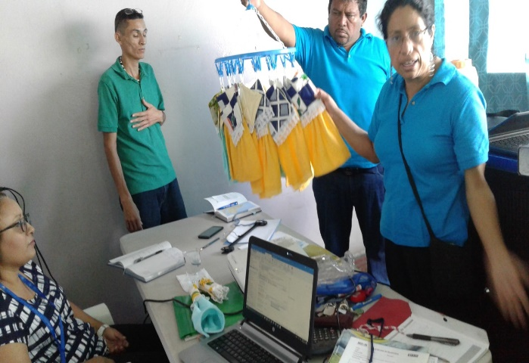
Organización Visión Propositiva
(Taller de Costura VisioArte)

Slide 16
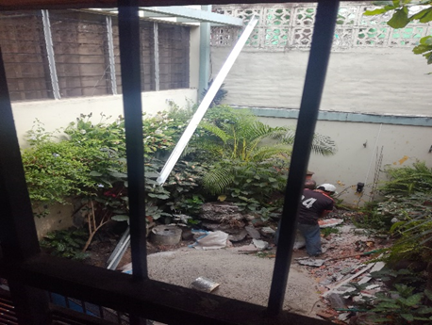
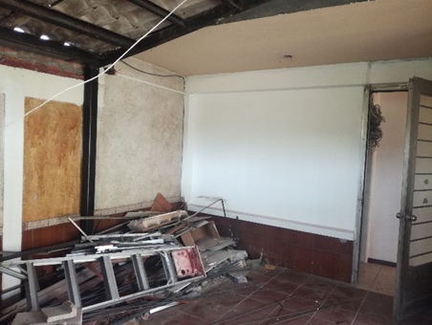
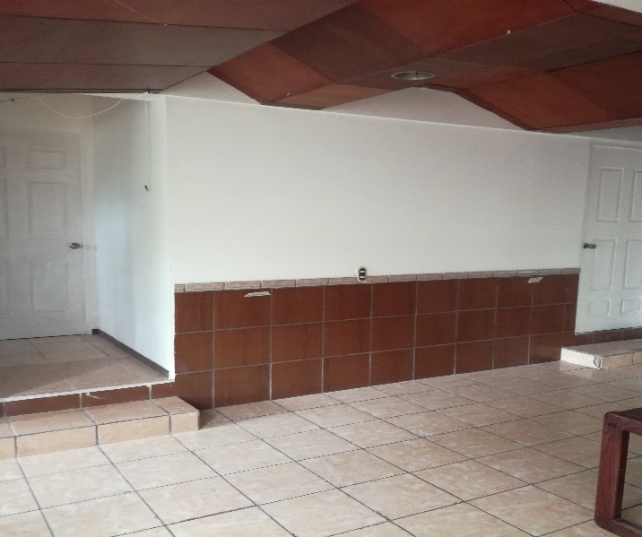
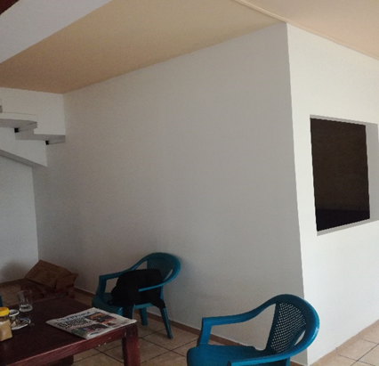
Organización CONTRASIDA
(Clínica general y especialidades Maria Anell)

Slide 17
3. Proceso de adquisición de equipo, mobiliario e insumos
En esta etapa se dio comienzo con la compra de equipo mínimo necesario para implementar 8 estrategias de auto sostenibilidad, las requisiciones fueron elaboradas y procesadas desde Plan Internacional/Fondo Mundial, realizándose las entregas mediante acta de donación de Plan, mediante la subvención Fondo Mundial.
Al respecto se ha seguido el proceso para poder realizar el inventario de equipo, mobiliario e insumos entregados a cada una de las organizaciones sub receptoras.

Slide 18
PUESTA EN MARCHA DE ESTRATEGIAS DE AUTO SOSTENIBILIDAD
Estrategias de auto sostenibilidad que han comenzado su funcionamiento
ASPIDH
Entre Amigos
Estrategias de auto sostenibilidad que NO han comenzado su funcionamiento
Orquídeas del Mar
Colectivo Alejandría
Visión Propositiva
CONTRASIDA
REDSAL
CALMA (Estrategia aprobada en Agosto 2018)

Slide 19
PREGUNTAS ¿?

Slide 20
GRACIAS

